Slide 1
Лекция 7
Реализация метода пошаговой детализации с помощью пользовательских функций на С++.
Подробно про локальные и глобальные объекты

Slide 2
Основные принципы структурного программирования
Алгоритмы должны разрабатываться по шагам по принципу "сверху вниз", начиная с укрупненной схемы и заканчивая детализированной.
Сложную задачу целесообразно разбивать на подзадачи (простые блоки), а программу составлять из модулей (независимых частей), имеющих простую структуру и допускающих независимую отладку.
Логика алгоритма и программы должна опираться на минимальное число простых базовых конструкций, имеющих заранее определенную структуру.
Повторяющиеся фрагменты алгоритма следует оформлять как вспомогательные, т.е. при программировании их следует оформлять в виде подпрограмм

Slide 3
Пример из лекции 4
Создать приложение для вычисления периметра p и площади s треугольника по заданным координатам трех его вершин: x1, y1; x2, y2; x3, y3.
Для решения задачи воспользуемся известными формулами:
Р = А + В + С; S=
A = B = C =
где Рр = Р/2 – полупериметр; A, B, C – длины сторон треугольника. Для представления исходных данных и результатов вычислений определим тип double

Slide 4

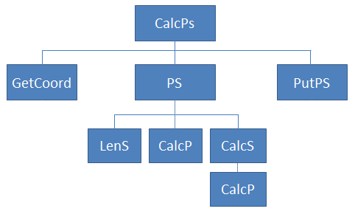

Схема иерархии процедур

Slide 5
Разработаем детализированные алгоритмы
функцию CalcP(), вычисляющую периметр треугольника по его сторонам;
функцию CalcS(), вычисляющую площадь треугольника по его сторонам;
функцию LenS(), вычисляющую длину отрезка по координатам двух точек;
функцию PS(), вычисляющую периметр и площадь треугольника;
функцию GetCoord() для ввода с клавиатуры координат вершин треугольника;
функцию PutPS() для вывода вычисленных периметра и площади треугольника.
Функцию самого верхнего уровня CalcPs() заменим главной функцией main() языка С++

Slide 6
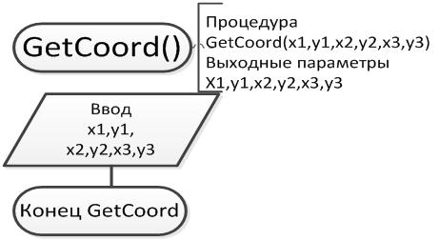
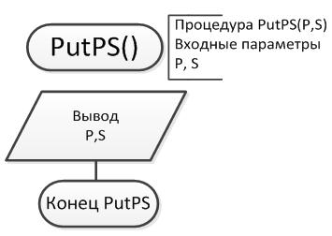
Функции для ввода и вывода

Slide 7
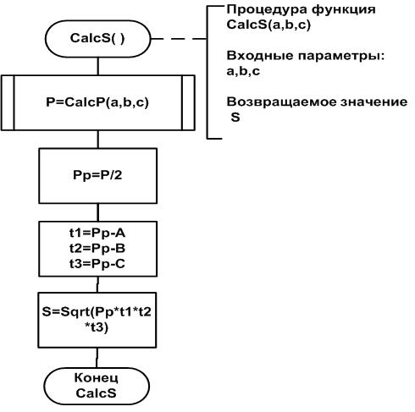
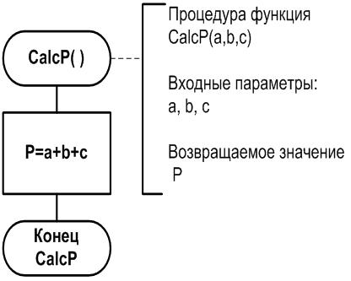
Вычисление периметра и площади

Slide 8
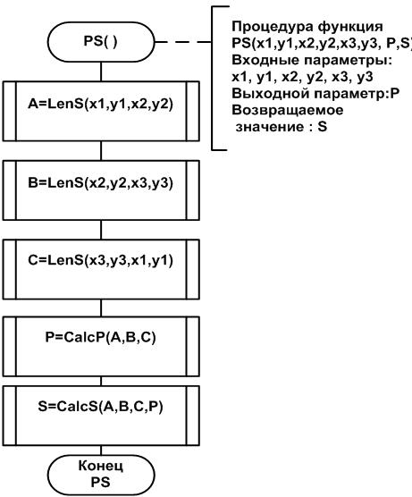
Функции вычисления длины стороны по двум точкам и вычисления всех сторон треугольника, периметра и площади

Slide 9
Главная функция

Slide 10
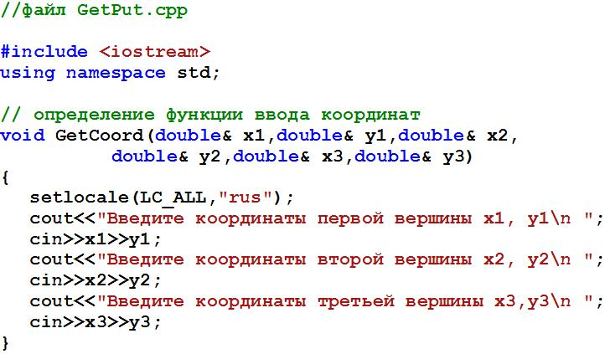
Файл с функциями ввода и вывода

Slide 11
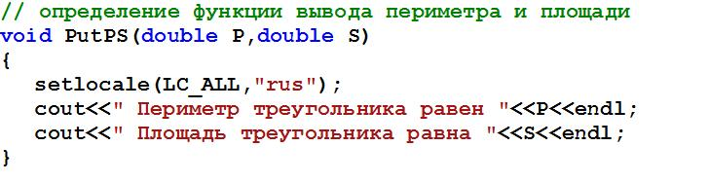
Продолжение файла – функция вывода

Slide 12
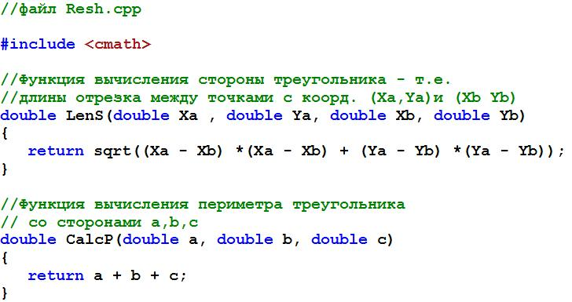
Файл с функциями вычисления. Обратить внимание на порядок функций

Slide 13
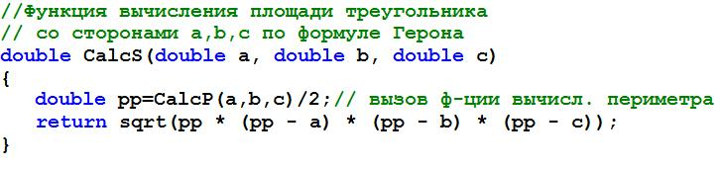
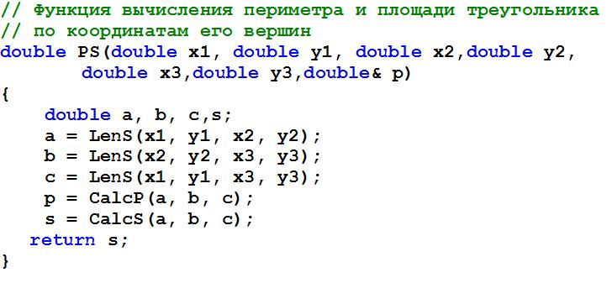

Slide 14
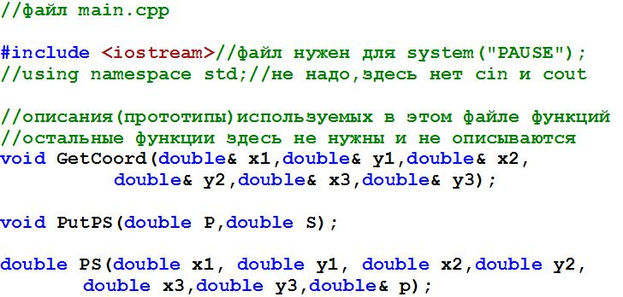
Файл с главной функцией. Обратить внимание на директивы и прототипы.

Slide 15
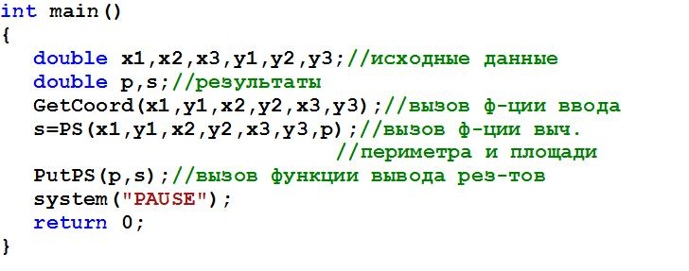
Продолжение файла

Slide 16
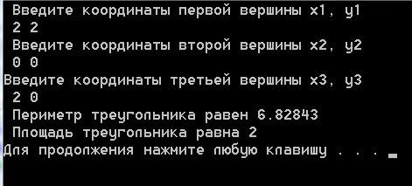
Результаты

Slide 17
Перед созданием функции надо понять, какие ей нужны данные для работы, т.е. ЧТО она должна получить, и, если эти данные в результате работы функции должны остаться неизменными, то их следует оформлять как входные параметры, т.е. как формальные параметры, передающиеся по значению. Далее, надо определить, ЧТО функция должна вернуть как результат своей работы и если у нее один результат, то вернуть его через возвращаемое значение, а если несколько – то можно один вернуть через возвращаемое значение, остальные – оформить как выходные параметры, передающиеся по ссылке. Можно и все результаты оформить как выходные параметры, передающиеся по ссылке. Если никаких результатов возвращать не нужно, то выходных параметров нет, а сама функция имеет тип void.
Имена формальных и фактических параметров не имеют никакого значения, важен только их порядок и способ передачи. Фактический и формальный параметры по значению – это всегда разные объекты, даже если они имеют одинаковое имя, так как адреса у них разные. Фактический и формальный параметры, предающиеся по ссылке – это всегда один и тот же объект, даже если они имеют различное имя, так как адрес у них одинаковый

Slide 18
Подробно про локальные и глобальные объекты
Объект, определенный в программе, обладает двумя свойствами.
«время жизни» - время, в течение которого система гарантирует сохранность информации, записанной в его области памяти;
«область видимости» объекта – это область программы, в которой информация в памяти объекта доступна для обработки (для чтения и изменения).
Программа состоит из отдельных функций. Каждая функция – это независимая область памяти. Блок задается фигурными скобками { }. Тело функции ограничено блоком. Если объект (переменная, константа и т.п.) определен в блоке, то такой объект называется локальным объектом.

Slide 19
Локальный объект «живет» в блоке, то есть записанная в нем информация не будет разрушена, пока блок активен, то есть выполняются его инструкции. Локальный объект, в блоке «жив», но может быть не виден в нем.
Локальный объект «виден» в блоке, то есть информация, записанная в нем, доступна для обработки, только из области памяти этого блока от точки определения объекта в инструкции его определения до конца блока, в котором он определен.
Формальные параметры функции, перечисленные в заголовке, являются локальными объектами для этой функции.

Slide 20
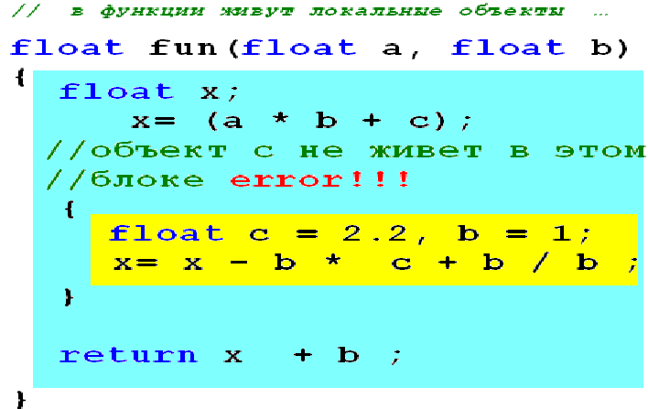
Объект a определен в параметре, который получен по значению. Его область видимости – все тело функции fun.
Объект b, определенный в параметре, получен по значению. Его область видимости – все тело функции fun, кроме области вложенного блока (желтое пространство).
В этом блоке определен другой объект с именем b. Этот объект «живет» в этом вложенном блоке. Его область видимости от точки определения до скобки, закрывающей этот блок. Этот объект b закрывает в этом месте объект b, определенный в параметре. Объект b, определенный в параметрах функции fun, во вложенном блоке «жив», информация в нем не испорчена, но не доступна.
Обратите внимание, что в инструкции return x + b; виден и используется тот объект b, который определен в параметрах.
Объект х создан в инструкции определения float x;. Его область видимости от этой точки определения до конца блока, ограничивающее тело функции fun.
В операторе присваивания в выражении x = (a * b + c); неправомерно использован объект c. Он «живет» и виден во внутреннем блоке функции.

Slide 21
локальная переменная может быть использована только в операторах того блока программы, где находится ее объявление, и после завершения блока она автоматически разрушается и ее значение теряется. Локальная переменная видна в самом блоке, начиная от точки определения и до конца блока. Локальная переменная видна также во всех вложенных (внутренних) блоках, но только в том случае, если во вложенном блоке НЕТ определения другой локальной переменной с таким же именем. Если же во вложенном блоке объявить переменную с таким же именем, то внешняя переменная станет невидима (недоступна) во внутреннем блоке. То есть объявление имени в блоке СКРЫВАЕТ переменную с тем же именем в охватывающем блоке или глобальную переменную. После выхода из блока имя восстанавливает свой прежний смысл. Если локальная переменная объявлена в блоке с инициализацией каким-либо значением, то это значение будет присваиваться переменной при каждом входе в блок и стираться при выходе из блока.

Slide 22
Объекты, объявленные в файле вне любого блока, имеют глобальную видимость, постоянное время жизни и могут использоваться с момента их определения. Глобальные объекты – это объекты, объявленные вне любого блока и видны из всех функций файла, которые определены ПОЗЖЕ, чем сама глобальная переменная. Память под эти переменные выделяется в начале выполнения программы и закрепляется за ними вплоть до завершения программы. Значения глобальных переменных могут быть доступны одновременно нескольким функциям (которые определены позже, чем глобальная переменная, и не имеют локальной переменной с таким же, как у глобальной, именем). Глобальные переменные не защищены от несанкционированного и некорректного доступа и поэтому могут использоваться только тогда, когда нет другого способа обмена данными между функциями. Например, если список формальных параметров функции, в которую необходимо передать значение какой-то переменной, уже определен системой Visual Studio, и изменять этот список нельзя (событийные).

